Slide 1
Оцінка раціону
Плисак Анастасія

Slide 2
Продукт харчування | Спожита кількість, г | Питома енергетична цінність, ккал/г | Сумарна енергетична цінність, ккал
Варена картопля | 200 | 1,54 | 308
Запечене м’ясо | 150 | 3,69 | 553,6
Чай | 200 | 0 | 0
Полуниця | 100 | 41 | 410
Морозиво | 70 | 6,36 | 445,2
Сума | 720 | 52,59 | 1716,8

Slide 3
Продукт харчування | Спожита кількість, г | Вміст в 100 г продукту, г |  |  | Сумарне споживання, г
 |  | білків | жирів | вуглеводів | білків | жирів | вуглеводів
Варена картопля | 200 | 2,1 | 0,4 | 15,2 | 4,1 | 0,8 | 30,4
Запечене м’ясо | 150 | 16,4 | 18,9 | 1,8 | 24,5 | 28,3 | 2,7
Чай | 200 | 0,0 | 0,0 | 0,0 | 0,0 | 0,0 | 0,0
Полуниця | 100 | 0,7 | 0,4 | 5,7 | 0,8 | 0,4 | 7,5
Морозиво | 70 | 4,0 | 3,8 | 26 | 2,7 | 8,1 | 19,7
Сума | 950 | 23,2 | 23,5 | 48,7 | 32,1 | 37,6 | 60,3

Slide 4
Дія | Тривалість, години | Коефіцієнт фізичної активності | Енергетичні витрати за добу, ккал
Робота за комп’ютером | 10 | 1,7 | 2550
умивання | 0,1 | 1,6 | 240
душ | 0,25 | 1,8 | 675
одягання, роздягання, взування | 0,08 | 1,9 | 228
прийом їжі сидячи | 0,25 | 1,5 | 562,5
Легка прибирання | 0,3 | 2,7 | 1215
Ходіння по дому | 1 | 2,5 | 3750
прогулянка повільна | 4 | 3,0 | 18000

Slide 5
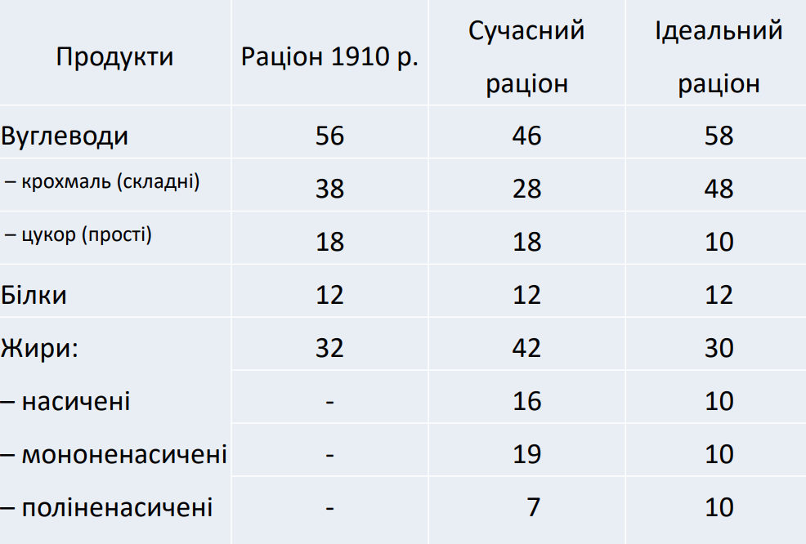
Мої показники:
Білки-32,1
Жири -37,6
Вуглеводи-60,3

